Slide 1
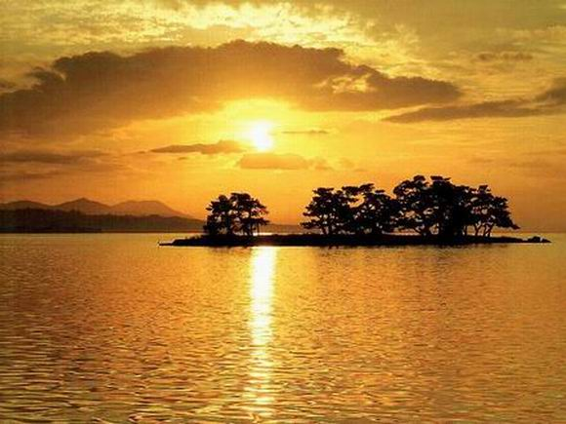

海上日出
巴金

Slide 2

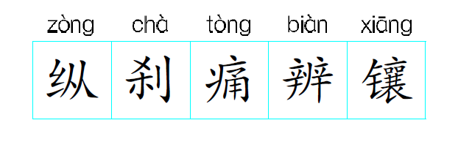
学习生字

Slide 3
整体感知
1．观察两幅插图，简单说说它们分别描绘了怎样的景象？
2．读课文，想想文中哪些段落写了太阳升起的景象？

Slide 4
学习课文第一自然段
朗读第一自然段，思考这段文章里作者向我们交待了什么？
时间：
天还没有大亮。
地点：
在海上。
环境：
周围很静。
事件：
看日出。

Slide 5
理清课文脉络
第一段
（1）
“我”常常在海上看日出。
PPT模板：www.1ppt.com/moban/ PPT素材：www.1ppt.com/sucai/
PPT背景：www.1ppt.com/beijing/ PPT图表：www.1ppt.com/tubiao/
PPT下载：www.1ppt.com/xiazai/ PPT教程： www.1ppt.com/powerpoint/
资料下载：www.1ppt.com/ziliao/ 范文下载：www.1ppt.com/fanwen/
试卷下载：www.1ppt.com/shiti/ 教案下载：www.1ppt.com/jiaoan/
PPT论坛：www.1ppt.cn PPT课件：www.1ppt.com/kejian/
语文课件：www.1ppt.com/kejian/yuwen/ 数学课件：www.1ppt.com/kejian/shuxue/
英语课件：www.1ppt.com/kejian/yingyu/ 美术课件：www.1ppt.com/kejian/meishu/
科学课件：www.1ppt.com/kejian/kexue/ 物理课件：www.1ppt.com/kejian/wuli/
化学课件：www.1ppt.com/kejian/huaxue/ 生物课件：www.1ppt.com/kejian/shengwu/
地理课件：www.1ppt.com/kejian/dili/ 历史课件：www.1ppt.com/kejian/lishi/
第二段
（2－3）
作者在晴朗天气看到的海上日出。
第三段
（4－5）
作者在有云时看到的日出。
第四段
（6）
海上日出是伟大的奇观。
Notes:
PPT模板：www.1ppt.com/moban/ PPT素材：www.1ppt.com/sucai/
PPT背景：www.1ppt.com/beijing/ PPT图表：www.1ppt.com/tubiao/
PPT下载：www.1ppt.com/xiazai/ PPT教程： www.1ppt.com/powerpoint/
资料下载：www.1ppt.com/ziliao/ 范文下载：www.1ppt.com/fanwen/
试卷下载：www.1ppt.com/shiti/ 教案下载：www.1ppt.com/jiaoan/
PPT论坛：www.1ppt.cn PPT课件：www.1ppt.com/kejian/
语文课件：www.1ppt.com/kejian/yuwen/ 数学课件：www.1ppt.com/kejian/shuxue/
英语课件：www.1ppt.com/kejian/yingyu/ 美术课件：www.1ppt.com/kejian/meishu/
科学课件：www.1ppt.com/kejian/kexue/ 物理课件：www.1ppt.com/kejian/wuli/
化学课件：www.1ppt.com/kejian/huaxue/ 生物课件：www.1ppt.com/kejian/shengwu/
地理课件：www.1ppt.com/kejian/dili/ 历史课件：www.1ppt.com/kejian/lishi/

Slide 6
海上日出
知道
（多次观察）
天气晴朗：
红而不亮
负 纵
（按顺序观察）
伟大的奇观
云层薄
躲进云里
有云时：
云层厚
透出重围

Slide 7
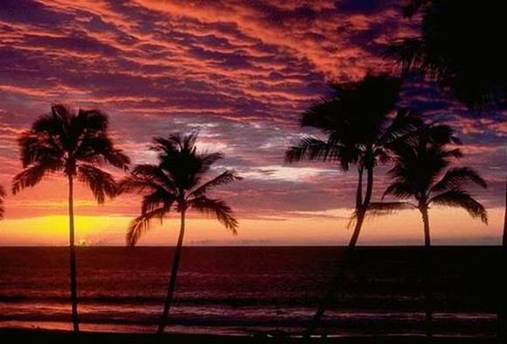

Slide 8
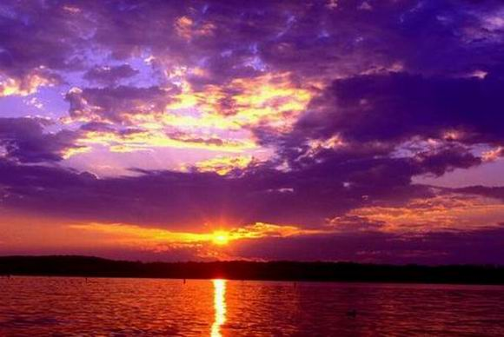

Slide 9
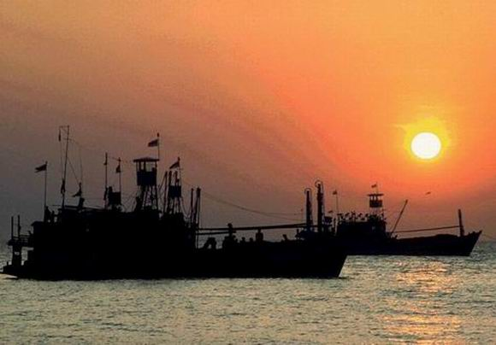

Slide 10
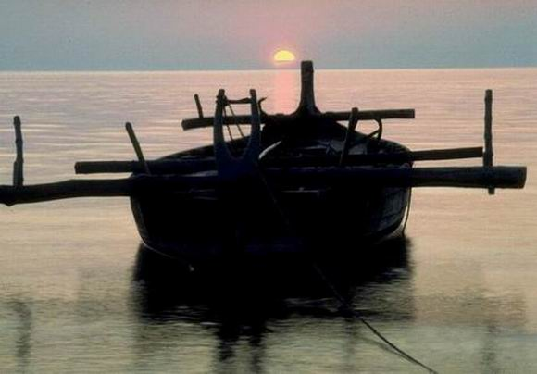

Slide 11
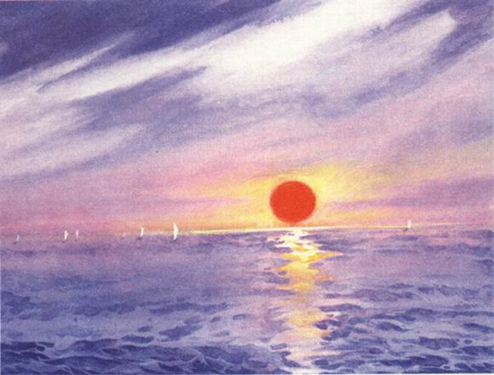

Slide 12
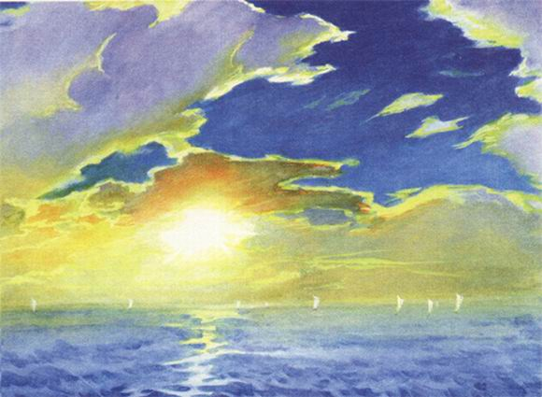

Slide 13

作者简介
巴金，著名作家，原名李芾甘。1904年生，四川成都人。1927年到法国留学，1928年底回国。1927年1月，巴金从上海乘船赶巴黎留学，他把旅程见闻整理成《海行杂记》39篇，《海上日出》是第23篇。

Slide 14
